Slide 1
ETF Beograd
Računarska grafika
Treća laboratorijska vežba – 2. deo
Arena

Slide 2
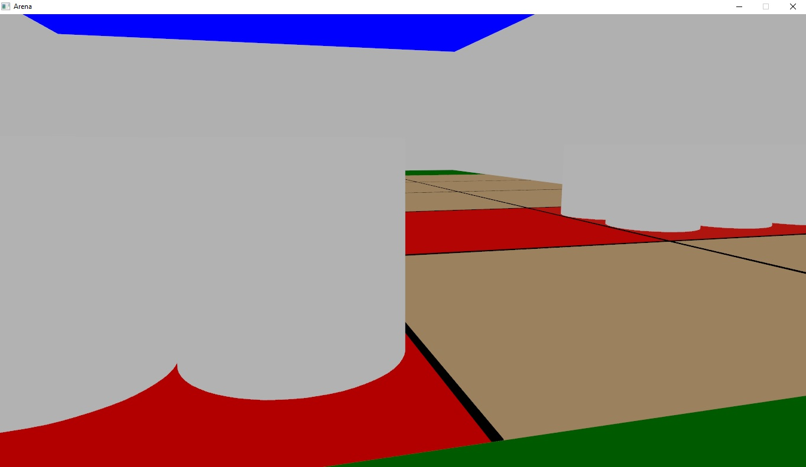
Demo – Arena

Slide 3
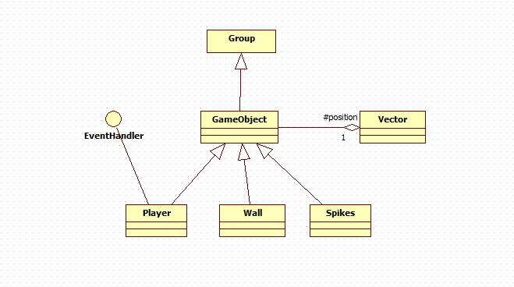
Struktura igre

Slide 4
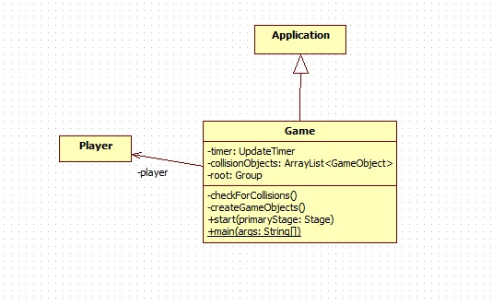
Struktura igre

Slide 5
Kretanje kroz 3D prostor
Kretanje pomoću tastera WASD
Orijentacija kamere pomoću miša
Kolizije

